Slide 1
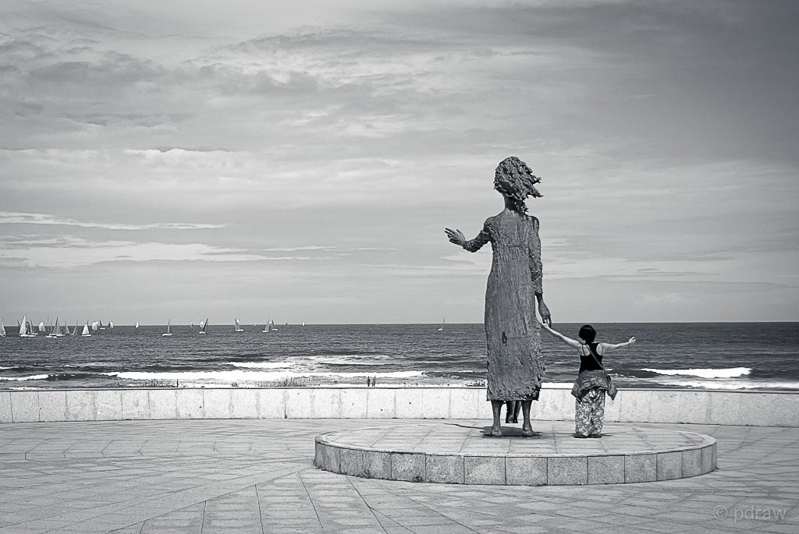
Escultura la madre del emigrante
by rober beirán

Slide 2
Con un carácter simbólico en la ciudad de Gijón…

Slide 3
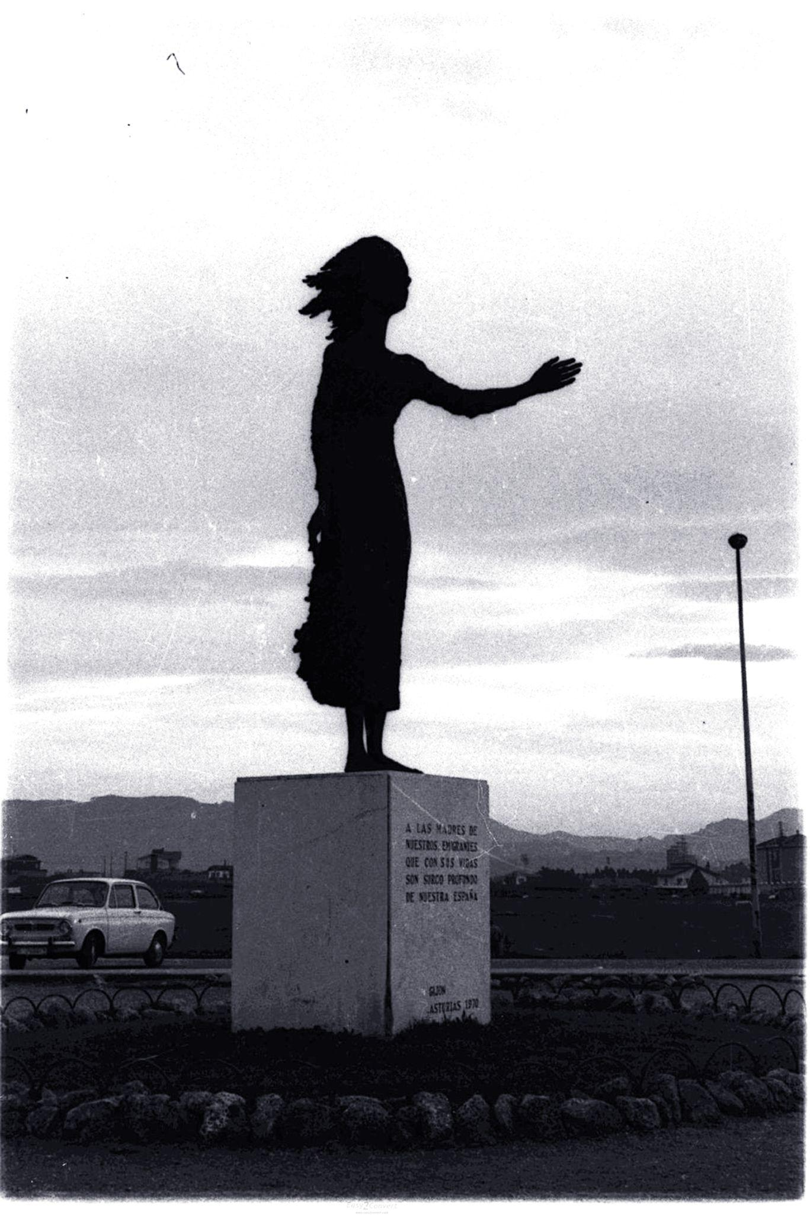
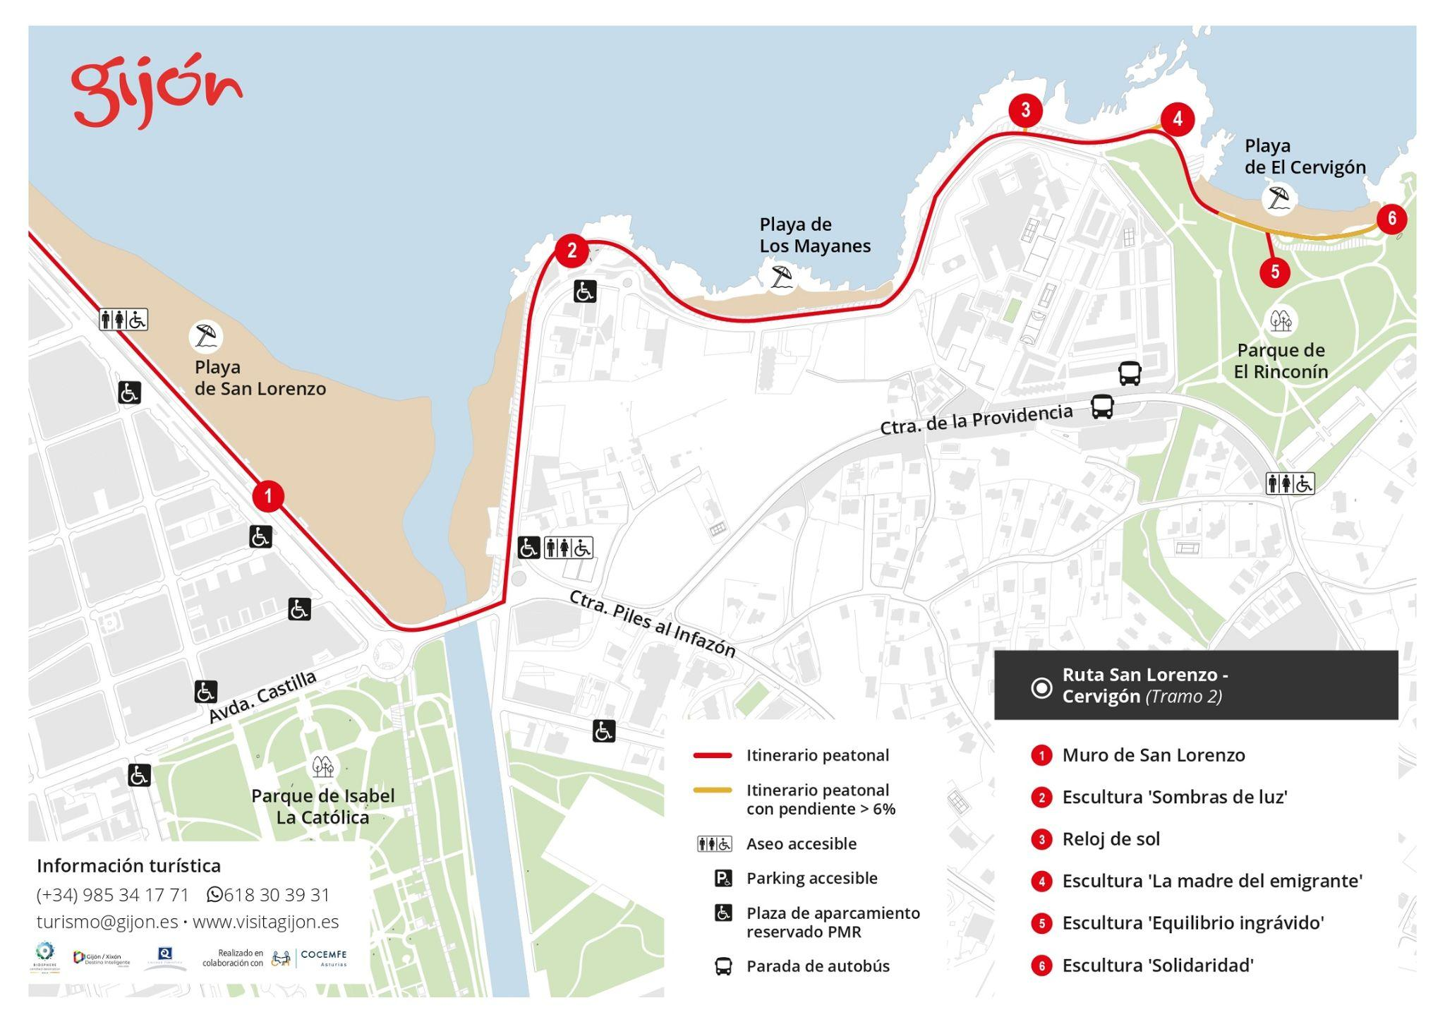
Su ubicación no es casualidad…

Slide 4
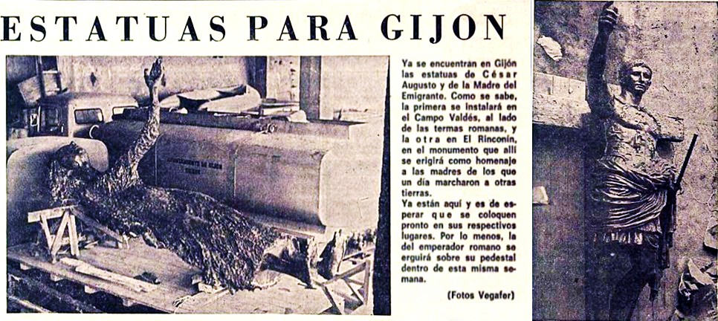
Ramón Muriedas
¿De donde nace la idea?

Slide 5
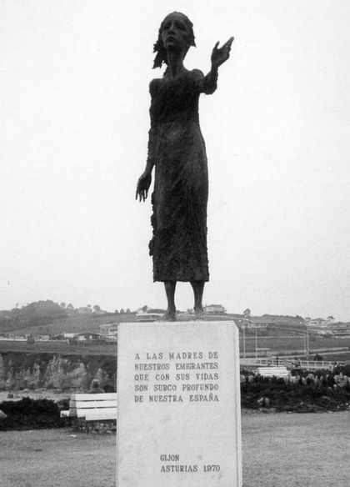
¿Como se ha mantenido en el tiempo?

Slide 6
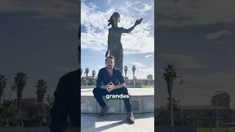
Mantenimiento y Función el
Tiempo

Slide 7
Conclusion final
gracias por la compresion

